Slide 1
Poker AI simulator
포커 AI 시뮬레이터

Slide 2
본 문 내 용 들 어 가 기
팀원 소개
2012154048
2015156023
2013154039
허종문
원재연
조재희

Slide 3
목차
개요
시스템 구조 및
개발 방법
---
개발 업무
지적사항
개발 배경
개발 내용
목표
관련 연구 및 사례
시스템 수행 시나리오
시스템 구성도
개발 방법
개발 환경
업무 분담
개발 일정
Github
참고 문헌

Slide 4
지난 발표에서의 지적 사항
조사 미흡
구현 가능성 의심
개발 환경 구체적 제시 필요
기존 사례 분석 근거 Data
개발 전략 및 환경
지적 사항에 대한 답변
조사 미흡 -> 감정인식과 Neural Network에 대한 참고자료 추가
구현 가능성 의심 -> 수행 시나리오 및 개발 방법 구체적으로 제시
개발 환경 구체적 제시 필요 -> 구체적으로 제시
기존 사례 분석 근거 Data -> 성능비교를 명확히 표시
개발 전략 및 환경 -> 구체적으로 제시

Slide 5
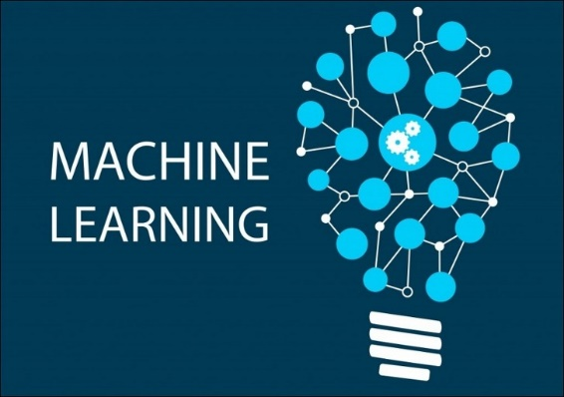
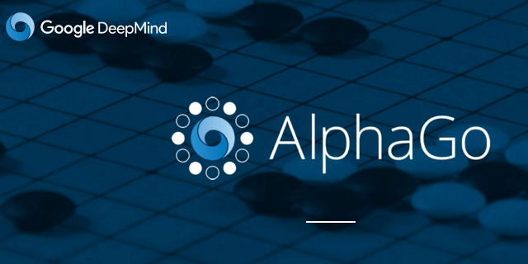
개발배경
딥 러닝에 대한
사람들의 관심 증대
딥 러닝을 통한
머신 러닝의 발전으로
인한 주목

Slide 6
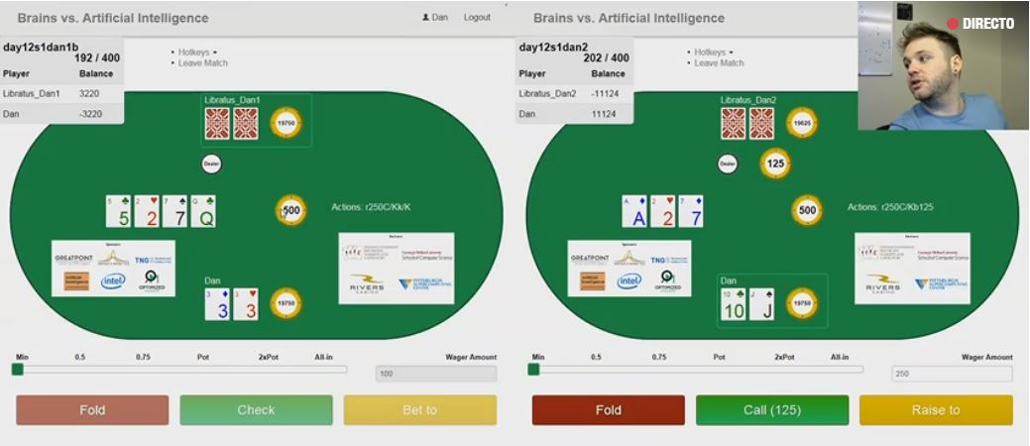
개발내용
머신러닝(Machine Learning)을 이용한 AI와 1 대 1 세븐 포커

Slide 7
목표
홀덤의 경우
+10 bb/100 is immense
ex) bb = 100$,
10 bb/100 = earning 1000$ every 100hands
seed money * 10 every 100hands or more
본 프로그램의 seed money는 2000₩
일반인들과 대결하여 earning 20000₩ every 100hands or more
※ 일반인이란 https://www.testyourpoker.com/에서 90점 이상받은 사람

Slide 8
관련 연구 및 사례
이름 | 내용 | 성능
Claudico | 카네기 멜론대 연구진이 개발한 무제한 텍사스 홀덤 포커 AI 프로그램 2015년 4월부터 5월까지 4명의 프로 도박사들과 8만여 게임 | -9.17 bb/100
DeepStack | 캐나다 앨버타대, 체코 프라하 카렐대, 체코 공과대 연구진이 개발한 무제한 텍사스 홀덤 포커 AI 프로그램 2016년 11월부터 12월까지 11명의 프로 도박사들과 4만4천여 게임 | 49 bb/100
Libratus | 카네기 멜론대 연구진이 개발한 무제한 텍사스 홀덤 포커 AI 프로그램 2017년 1월 4명의 프로 도박사들과 12만여 게임 | 14.7 bb/100
차별점 | 홀덤포커가 아닌 한국에서 주로 하는 7-ordinary-poker 사람의 표정을 추가 학습과 표정을 분석한 정보를 기반으로 판단

Slide 9






시스템 수행 시나리오 (1/3)
프로그램 수행 시나리오
AI
결과 전송
포커 진행
정보 전달
정보 분석 후 행동 선택

Slide 10




시스템 수행 시나리오 (2/3)
AI 학습 수행 시나리오
Self Training
vs
1. Best AI를 복제한 자신과 게임하여 Training set을 만듬
2. Training set을 Challenger AI에 학습
vs
If win
4. Challenger AI가 10bb/100이상으로 이긴다면 Challenger AI를 Best AI로 교체
3. Best AI와 Challenger AI 대결
※ 100번 연속 Best AI로 유지된 AI가 나올 때까지 1~4를 반복
※ 첫번째 Best AI와 Challenger AI는 100만판이상 무작위선택으로 학습한 AI를 사용

Slide 11






시스템 수행 시나리오 (3/3)
감정 인식 수행 시나리오
실시간으로 영상의 프레임을 포착
Frame
while
Frame
1. API호출과 프레임 포착을 동시에 진행
2. 무한 루프를 통해 Frame을 저장
3. 생산자와 소비자 스레드를 작성
Azure api을 사용하여 프레임에서 사람의 얼굴을 식별,분석
Header에서 api키 인증
Param에서 return값 설정
Body에서 정보를 전송
Azure api에 data를 보내
감정을 분석
요청한 data는 JSON 형태의
값으로 반환
정한 기준과 JSON 값을
비교하여 포커 진행

Slide 12
시스템 구성도 (1/3)
전체 구성도
포커 AI 시뮬레이터
AI
감정 인식
Neural Network
Azure

Slide 13
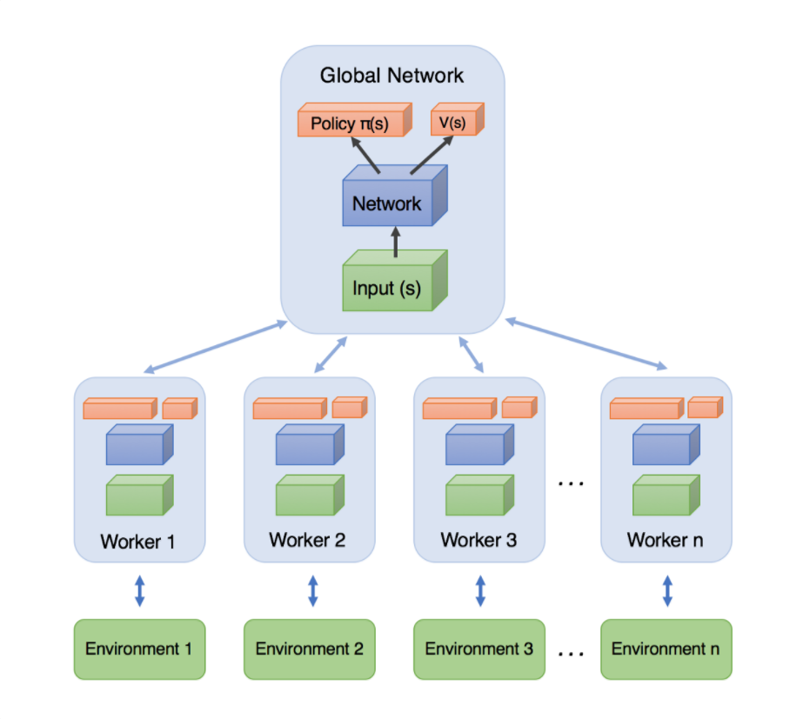
시스템 구성도 (2/3)
AI – Neural Network
바둑이나 포커같이 경우의 수가 많은 게임을 학습하는데 적합한 Neural Network 이용

Slide 14



시스템 구성도 (3/3)
감정인식 – Microsoft Azure
사용 API
Computer vision Api
Face Api
Emotion Api
사용 API
Face Api
사진을 촬영하여 운전자가
파일의 계정과 일치하는지 확인
파일 시스템 – 구내 및 클라우드를 분석하고 발견한 모든 파일에서 메타 데이터를 추출하고 색인을 생성
장점
높은 확장성과 쉬운 접근
이미 머신 러닝이 진행된
고성능의 api을 사용 가능
단점
제한적인 성능
네트워크 미연결시 성능에 제한
사용 API
Computer vision Api
사진. 비디오. 캡션, 스티커 및 특수효과를 결합하여 공유 할 수 있는 모바일 앱
차별점
실시간 프레임 단위로 비디오를 분석하여 얼굴을 인식하여
감정분석을 실행

Slide 15
개발 방법
1. AI
Eclipse Oxygen을 이용하여 Python으로 작성
머신러닝 라이브러리로 Tensorflow와 Keras 사용
Neural Network는 멀티 쓰레드를 이용해 학습 속도가 높은 A3C사용
Optimizer는 RMSprop, Adam등 각각 만들어진 AI를 경쟁시켜 선택
Neural Network의 Layer 수와 Node 수도 각각 AI를 경쟁시켜 선택
학습이 완료된 AI는 hdf5파일로 저장
2. 감정 인식
Python으로 작성
Deep residual network으로 머신러닝이 진행된 Azure의 Face, emotion, video indexer 사용
Httplib, urllib, base64, json 참조
API 호출과 프레임 포착을 동시에 하기 위해 무한 루프로 Frame을 저장
작업을 대기열에 넣어 분석 결과를 사용하는 생산자와 대기열에서 작업을 가져오는 스레드를 작성
Header에서는 content-type을 설정하고 api키를 인증
Param에 returnFaceId를 true, returnFaceLandmarks를 false, returnFaceAttributes를 emotion 설정
Body에선 param,body,header의 값을 azure에 POST 형식으로 전송하고 분석한 data를 요청
요청한 data들은 8가지 형태의 감정으로 분석되어 JSON형태로 반환
3. GUI
Python에 내장되어 있는 Tkinter를 사용

Slide 16


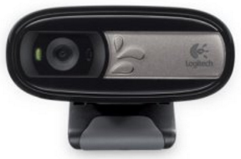


개발환경
개발 도구
개발 언어
외부 장비
Eclipse Oxygen
Python 3.6.3
운영체제
Videotelephony | 640 * 480 p
Video Recoding | 1024 * 768 p
Picture Element | 5 million p
Visual Studio 2015
Windows 10 64bit

Slide 17
업무 분담
 | 허종문 | 조재희 | 원재연
자료수집 | 포커 AI에 대해 조사 | 사람의 얼굴에서 표정을 추출 조사 | 사람의 얼굴에서 표정을 추출 조사
설 계 | 포커 AI구조 설계 포커AI와 표정 연동 방식 설계 | 표정 추출 구조 설계 포커AI와 표정 연동 방식 설계 | 표정 추출 구조 설계 포커AI와 표정 연동 방식 설계
구 현 | 포커 머신 러닝을 위한 코드 및 동작 구현 | 표정 추출을 위한 코드 및 동작 구현 | 표정 추출을 위한 코드 및 동작 구현
테스트 | AI와 세븐 포커 진행하여 목표로 한 결과에 근접하나 테스트

Slide 18
개발 일정
항목 | 추진 사항 | 1 | 2 | 3 | 4 | 5 | 6 | 7
자료 수집 | - 구현할 기능에 맞는 자료 조사
시스템 설계 | - 포커 AI 설계 및 사용할 함수 선택
구현 | 포커 AI 구현 및 머신러닝 진행 사람 얼굴에서 표정 추출 코딩 및 구현 시스템 통합
데모 및 수정 | 데모 기능 테스트 버그 및 오류 수정
최종 보고서 | 졸업작품 최종 보고서 작성 최종 점검

Slide 19
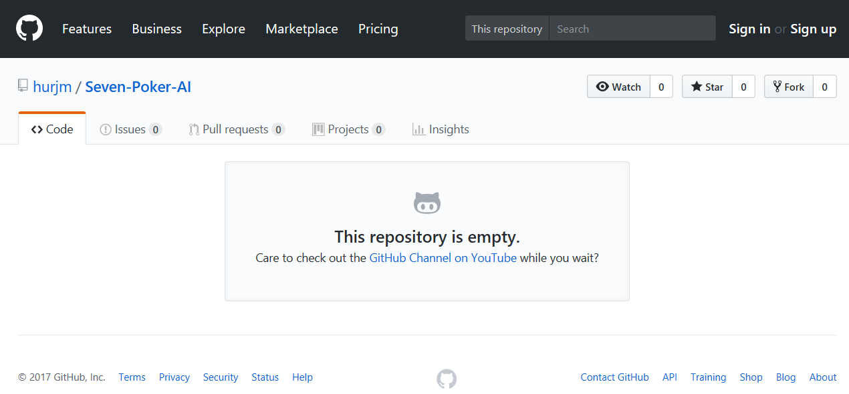
Github
https://github.com/hurjm/Seven-Poker-AI.git

Slide 20
필요 기술 및 참고 문헌
Microsoft Azure Api 관련
https://azure.microsoft.com/ko-kr/try/cognitive-services/?api=emotion-api
https://docs.microsoft.com/ko-kr/azure/cognitive-services/face/quickstarts/python
https://docs.microsoft.com/ko-kr/azure/cognitive-services/Computer-vision/vision-api-how-to-topics/howtoanalyzevideo_vision
Neural Network 관련
머신러닝 강의
https://www.youtube.com/user/hunkims/featured
파이썬과 케라스로 배우는 강화학습
저자 : 이웅원 양혁렬 김건우 이영무 이의령 출판 위키 북스
AI 학습 방법
https://medium.com/applied-data-science/alphago-zero-explained-in-one-diagram-365f5abf67e0
Keras Document
https://keras.io/
포커 관련
http://www.thepokerbank.com/strategy/other/winrate/
https://www.testyourpoker.com/

Slide 21
마 무 리
Q&A

